Slide 1


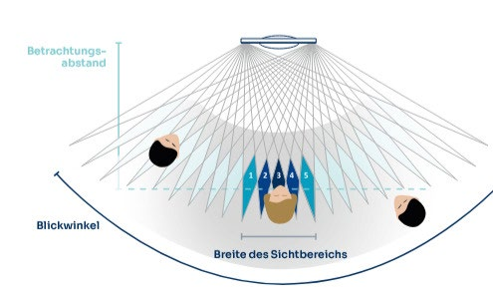
Quick-Start Guide
Kurzanleitung · 43" MultiView 3D-Bildschirm
01
03
Sicherheit
Positionierung (3D-Effekt)
WARNUNG – Fotosensitive Reaktionen
Die 3D-Darstellung kann epileptische Anfälle, Schwindel oder Muskelzuckungen auslösen. Nutzung sofort abbrechen. Bei anhaltendem Anfall Notruf absetzen. Bei bekannter Epilepsie vorab Arzt konsultieren.
Nach 60 Min. Nutzung eine Pause von 15 Min. einlegen
Optimaler Betrachtungsabstand
Bei Unwohlsein sofort stoppen und Blick abwenden
Position gemäß Anleitung einnehmen
Nicht empfohlen für Kinder unter 6 Jahren
Abstand und Höhe einhalten
Nur in richtiger Position ist der 3D-Effekt sichtbar
02
Voraussetzungen
Immer erforderlich:
04
Einsatzgebiete
Stromkabel
i
Typische Anwendungen
Maus
Tastatur
Messen und Ausstellungen
3D-Display
Präsentationen und Showrooms
Zusätzlich bei eigenen Inhalten:
Point-of-Sale Displays
USB-Stick oder HDMI-Kabel
Live-Demos und Events
Laptop / PC mit MP4-Dateien
3D Global GmbH · www.3d-global.com · Quick-Start Guide V1.0
Seite 1 / 2

Slide 2

Quick-Start Guide
Kurzanleitung · 43" MultiView 3D-Bildschirm
05
08
Inhalte abspielen
Playlist bearbeiten (Autoplay)
1
Öffnen Sie den Ordner "Playlist".
Playlist liegt im Videos-Ordner auf dem Desktop
2
Starten Sie die MP4-Datei mit Doppelklick.
Dateiformat: .m3u oder .txt
Öffnen per Rechtsklick → Mit Notepad öffnen
✓
Ergebnis
Videos zeilenweise über Dateinamen hinzufügen / entfernen
Video wird automatisch im 3D-Player abgespielt.
Dateinamen müssen exakt stimmen
06
Wichtige Dateiformate:
Eigene Inhalte abspielen
MultiView: *.mosaic.3x3.mp4
1
USB-Stick einstecken oder Laptop per HDMI verbinden.
Stereo (Side-by-Side): *.sbs.mp4
2
MP4-Dateien per Drag & Drop in Videos-Ordner kopieren.
HINWEIS
Die Autostart-Datei (Content.bat) darf nicht verändert werden.
3
Datei per Doppelklick starten.
✓
Ergebnis
09
Identisch zum normalen Abspielen.
Fehlerbehebung
07
Problem | Ursache | Lösung
3D-Inhalt nicht angezeigt | Falsche Positionierung | Richtig positionieren
3D-Inhalt nicht angezeigt | Fehlerhafte Datei | Datei prüfen
3D-Inhalt nicht angezeigt | Kein 3D-Effekt | 3D-Effekt prüfen
3D-Inhalt nicht angezeigt | Nicht MultiView-Format | Format prüfen
Beenden
1
Schließen Sie das Video.
2
Schließen Sie alle Programme.
3
Schalten Sie das Gerät aus.
4
Schalten Sie das 3D-Display aus.
3D Global GmbH · www.3d-global.com · Quick-Start Guide V1.0
Seite 2 / 2

